Slide 1
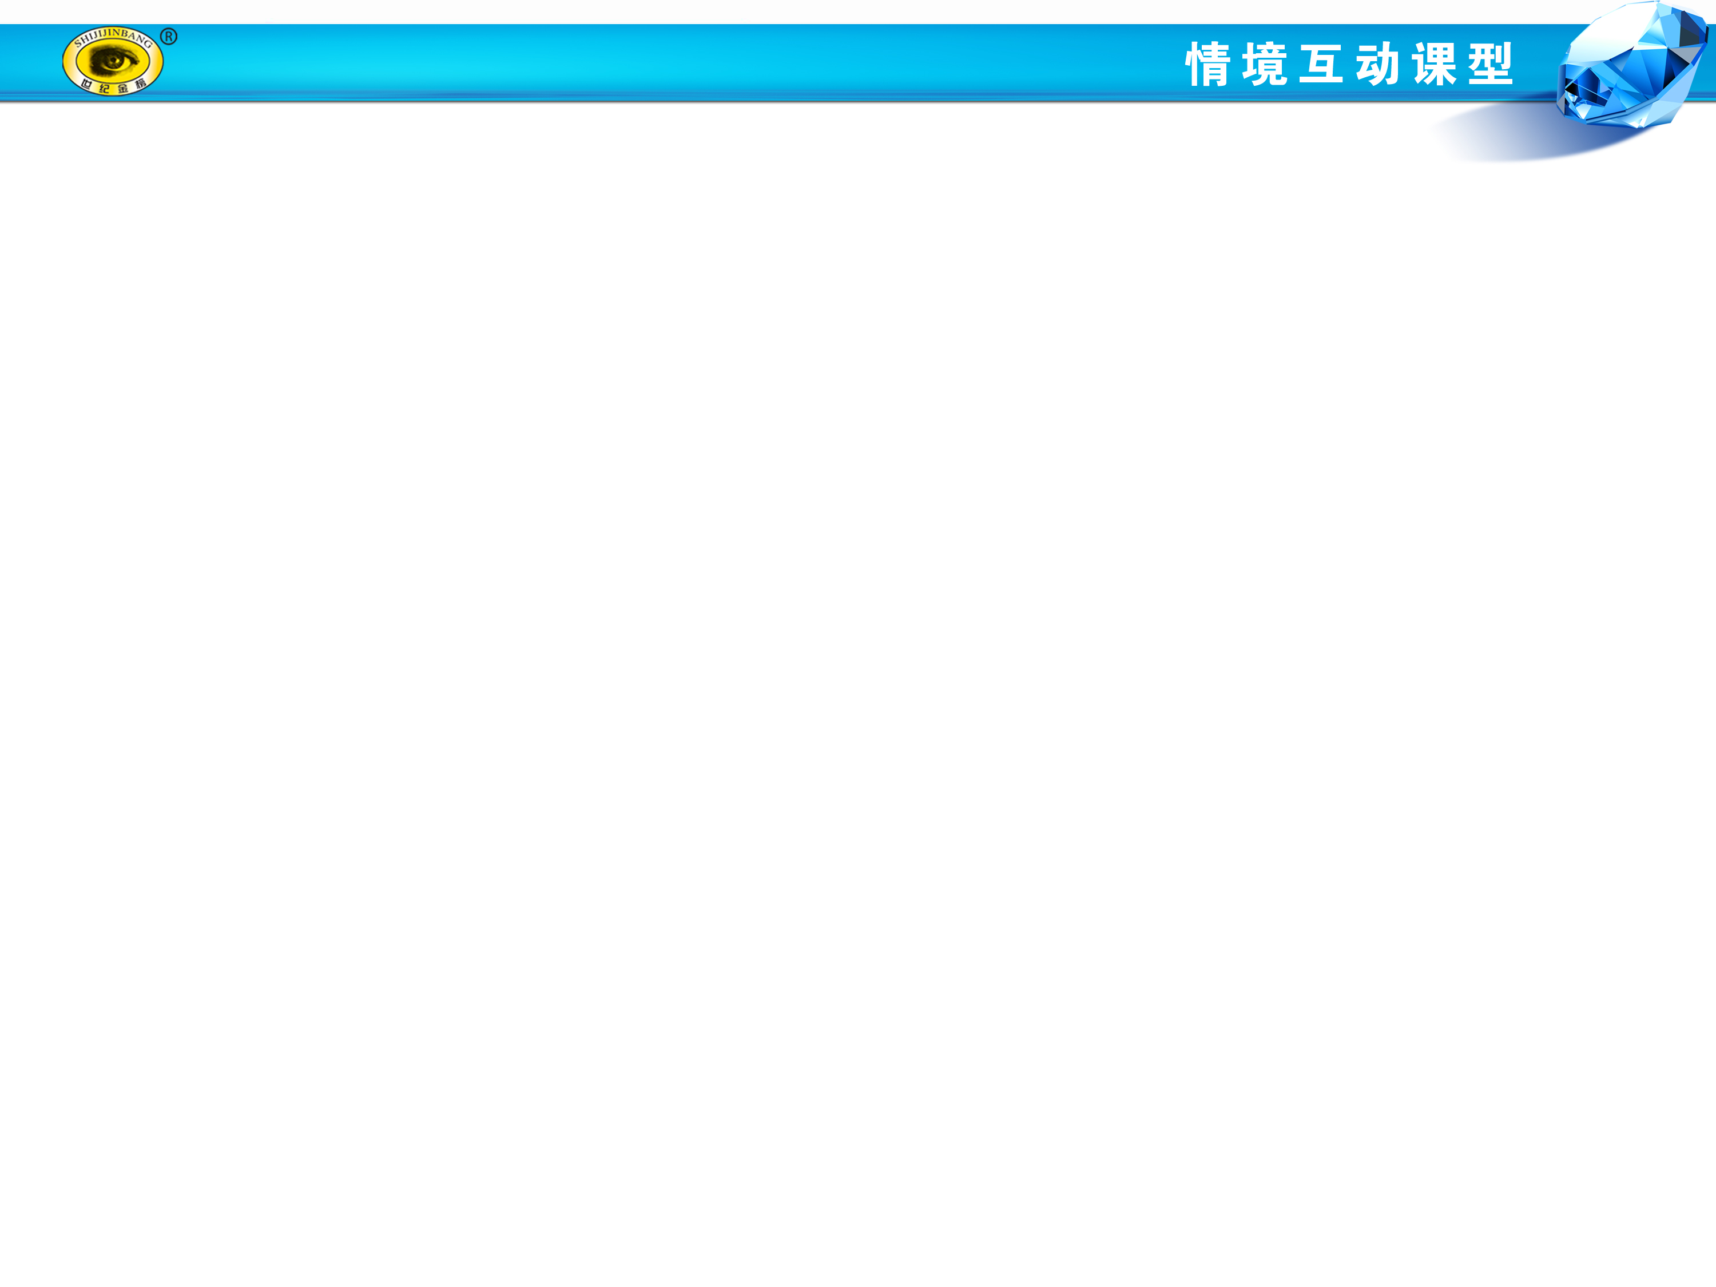
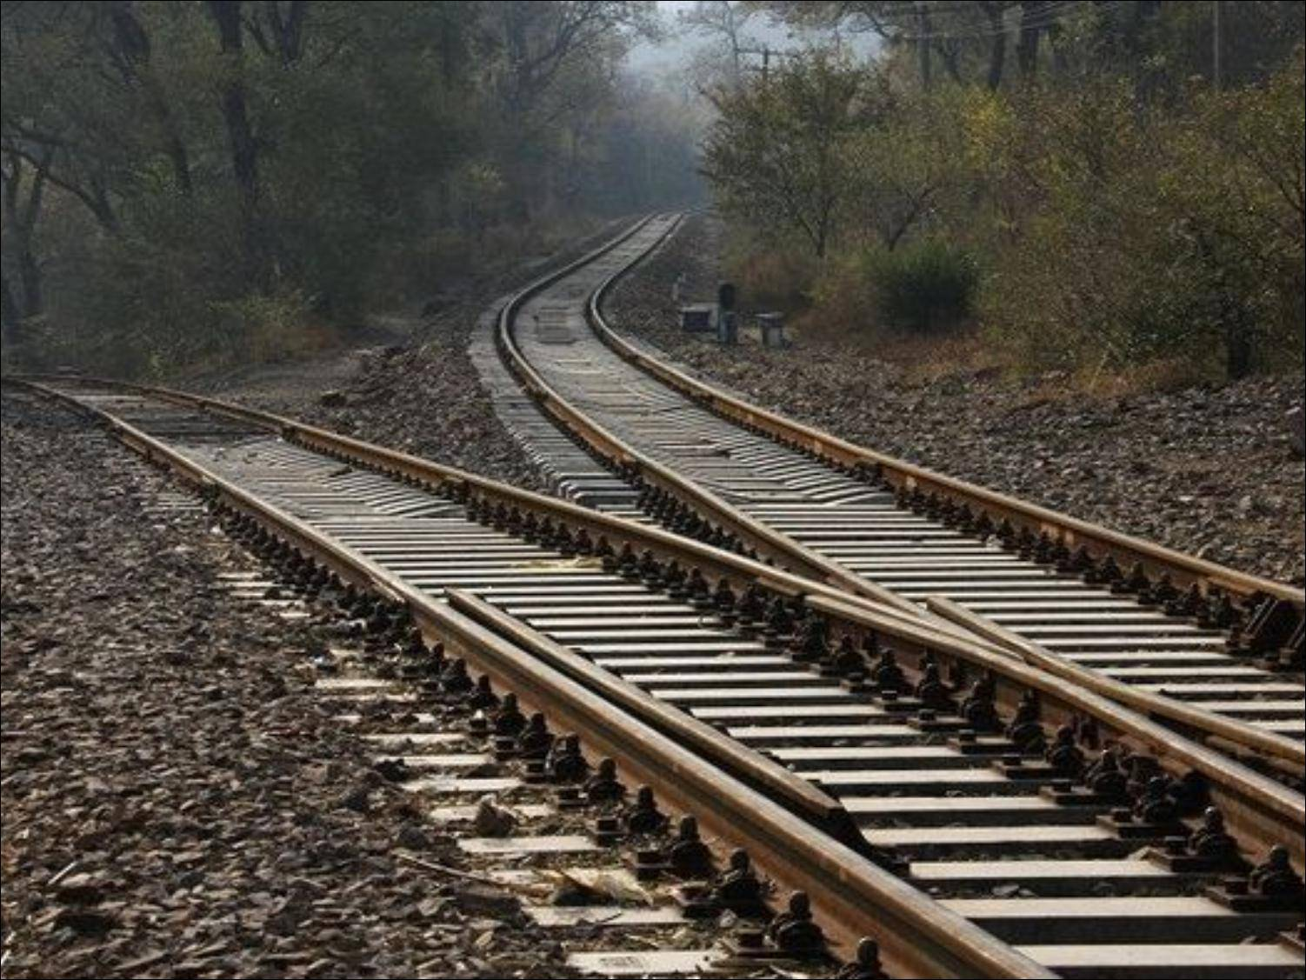
3.1.2 用二分法求方程的近似解

Slide 2
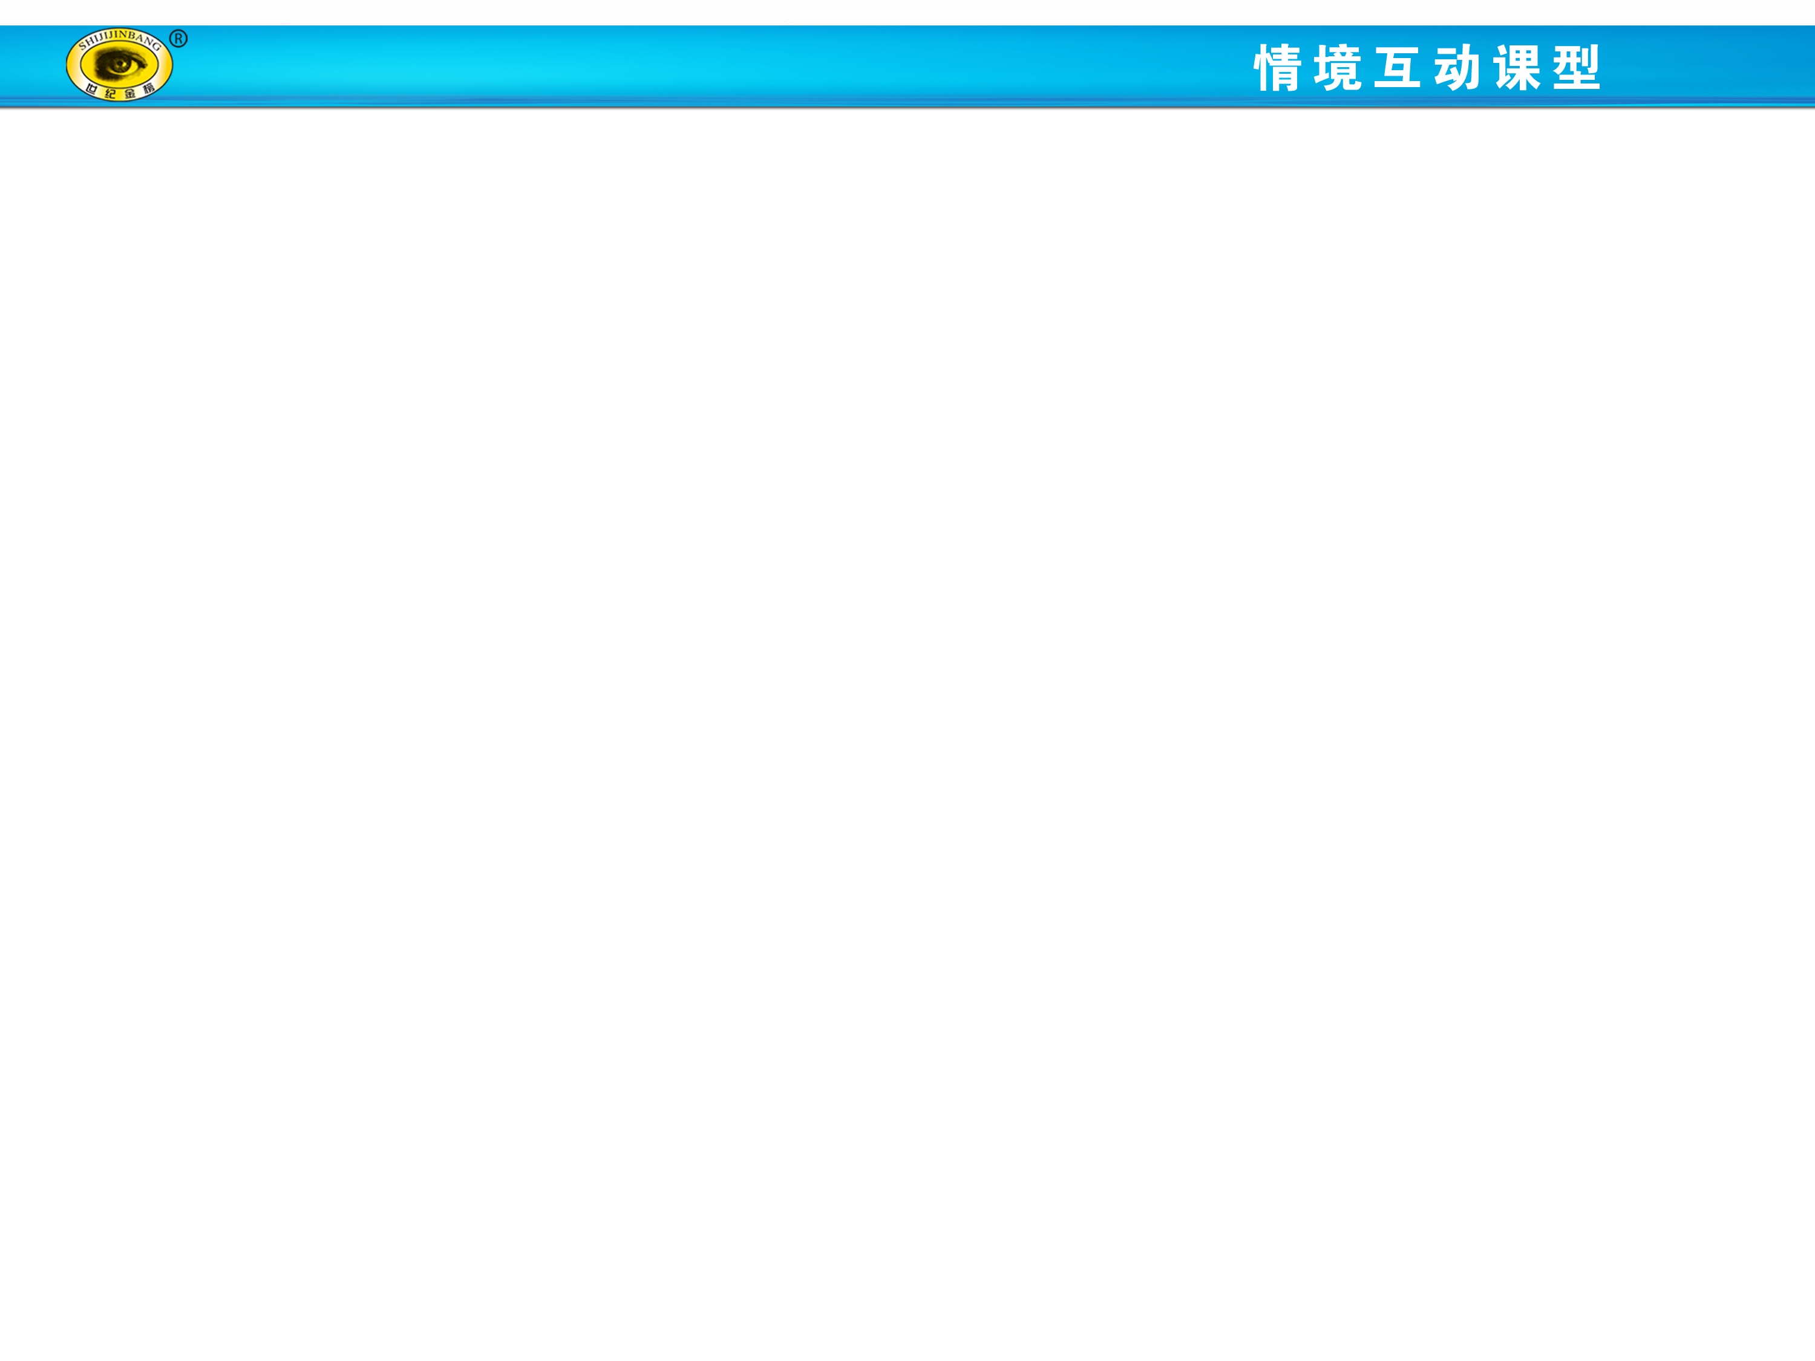


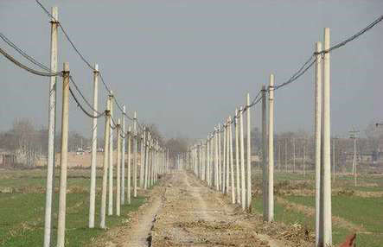
在一个风雨交加的夜里，从某水库闸房到防洪指挥部的电话线路发生了故障．这是一条10km长的线路，如何迅速查出故障所在？

Slide 3
想一想
如果你是维修工人，你会爬上每根线杆测试吗？想一想，怎样工作最合理？
两线杆之间的距离大约是30-50米

Slide 4

要把故障可能发生的范围缩小到50～100m左右，即两三根电杆附近，最多查几次就可以了？
7次
设闸房和指挥部的所在处为点A,B,
A
(闸房)
C
E
D
B
（指挥部）
取中点
这样每查一次,就可以把待查的线路长度缩减一半
?
这种解决问题的方法，就是二分法.

Slide 5

1.体会二分法的思想，掌握二分法求方程近似解
的一般步骤.（重点）
2.明确精确度ε与近似值的区别.
3.会用二分法求方程的近似解，并能用计算器辅助
求解.(难点）
4.会用二分法思想解决其他的实际问题.

Slide 6

已知函数f(x)=ln x+2x-6在区间（2，3）内有零点.
你有进一步缩小函数零点的范围的方法吗？
想一想维修工人的维修方法
列出下表：
（2，3）
f(2)<0,f(3)>0
2.5
f(2.5)<0
（2.5，3）
f(2.5)<0，f(3)>0
2.75
f(2.75)>0
（2.5，2.75）
f(2.5)<0，f(2.75)>0
2.625
f(2.625)>0
（2.5，2.625）
f(2.5)<0,f(2.625)>0
2.562 5
f(2.562 5)>0
（2.5，2.562 5）
f(2.5)<0,f(2.562 5)>0
2.531 25
f(2.531 25)<0

Slide 7
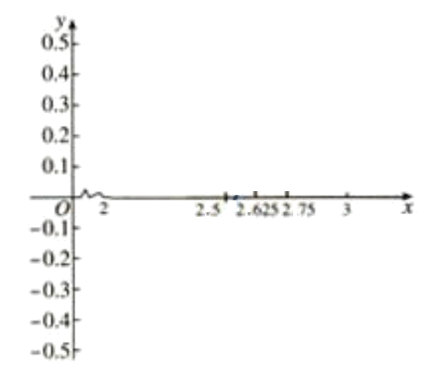
怎样才算达到精确度了呢？
问题：如若要求精确度为0.01，怎么找零点？

Slide 8
列出下表：
根所在区间 | 区间端点函数值符号 | 中点值 | 中点函数值符号
（2，3）
f(2)<0,f(3)>0
2.5
f(2.5)<0
（2.5，3）
f(2.5)<0，f(3)>0
2.75
f(2.75)>0
（2.5，2.75）
f(2.5)<0，f(2.75)>0
2.625
f(2.625)>0
（2.5，2.625）
f(2.5)<0,f(2.625)>0
2.562 5
f(2.562 5)>0
f(2.5)<0
f(2.562 5)>0
（2.5，2.562 5）
2.531 25
f(2.531 25)<0
f(2.531 25)<0
f(2.562 5)>0
（2.531 25，2.562 5）
2.546 875
f(2.546 875)>0
f(2.531 25)<0
f(2.546 875)>0
（2.531 25，2.546 875）
2.539 062 5
f(2.539 062 5)>0
f(2.531 25)<0,
f(2.539 062 5)>0
（2.531 25，2.539 062 5）

Slide 9



由于
所以，可以将
作为函数
零点的近似值，也即方程
的近似根.
注意精确度

Slide 10
像上面这种求方程近似解的方法称为二分法，它是求一元方程近似解的常用方法.
前提条件
二分法的定义：
连续不断
对于在区间[a,b]上_________且f(a)·f(b)<0
的函数y=f(x),通过不断地把函数f(x)的零点所在
的区间_________，使区间的两个端点逐步逼近
_____，进而得到零点近似值的方法叫做二分法
（bisection）.
一分为二
零点

Slide 11










给定精确度 ,二分法求函数f(x)的零点近似值的步骤：
1.确定区间 ，验证 ，给定精确度 .
2.求区间（a,b）的中点c.
3.计算
（1）若 ，则c就是函数的零点.
（2）若 ,则令b=c(此时零点x₀∈(a,c)).
（3）若 ,则令a=c（此时零点x₀∈(c,b)).
4.判断是否达到精确度 ：
即若 ，则得到零点近似值a(或b）；
否则重复步骤2～4．

Slide 12
【提升总结】
用二分法求方程 f(x)=0（或g(x)=h(x)）近似解寻找解所在区间的方法：
（1）图象法:先画出y = f(x)的图象，观察图象与x轴的交点横坐标所处的范围；或画出y=g(x)和y=h(x)的图象,观察两图象的交点横坐标所处的范围.
（2）函数法:把方程均转换为 f(x)=0的形式，再利用函数y=f(x)的有关性质（如单调性）来判断解所在的区间.

Slide 13
【即时训练】
某同学在借助计算器求“方程lgx=2-x的近似解
（精确度0.1）”时，设f(x)=lgx+x-2, 算得
f(1)<0,f(2)>0;在以下过程中，他用“二分法”又
取了4个x的值，计算了其函数值的正负，并得出判
断：方程的近似解是x=1.8.那么他所取的x的4个值
中最后一个值是________.
1.812 5

Slide 14
例1.借助计算器或计算机用二分法求方程2^{x}+3x=7的近似解（精确度0.1）.
【解题关键】
本题已给出函数表达式和规定的区间求零点，可根据二分法求函数零点的步骤逐次计算缩小区间，直到达到所要求的精确度停止计算，确定出零点的近似值.

Slide 15
【解析】原方程即2^{x}+3x-7=0，令f(x)=2^{x}+3x-7，用计算器或计算机作出函数f(x)=2^{x}+3x-7的对应值表和图象如下：
x
0
1
2
3
4
5
6
7
8
f(x)
-6
-2
3
10
21
40
75
142
273

Slide 16
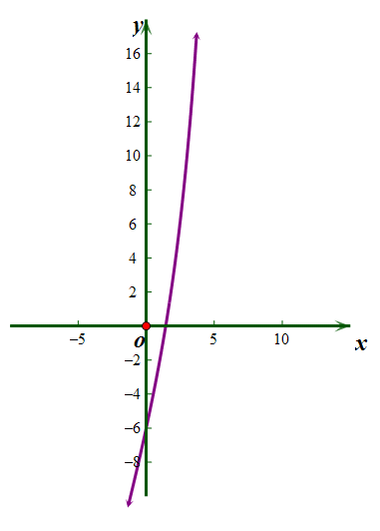
因为f(1)·f(2)<0，所以 f(x)=2^{x}+3x-7在区间（1，2）
内有零点x₀,取区间（1，2）的中点x₁=1.5，f(1.5)≈ 0.33，因为f(1)·f(1.5)<0，所以x₀ ∈（1，1.5）

Slide 17
取区间（1，1.5）的中点x₂=1.25 ,
f(1.25)≈-0.87，因为f(1.25)·f(1.5)<0，
所以x₀∈（1.25，1.5）同理可得，
x₀∈（1.375，1.5），x₀∈（1.375，1.437 5），
由于|1.375-1.437 5|=0.062 5<0.1
所以，原方程的近似解可取为1.437 5.

Slide 18
【变式练习】
利用计算器，求方程lg x=3-x的近似解.（精确度0.1）.
解：画出y=lgx及y=3-x的图象，观察图象得，方程lgx=3-x有唯一解，记为x₁，
且这个解在区间（2，3）内.
y
设 f(x)=lgx+x-3
3
o
1
3
x

Slide 19
列出下表：
根所在区间 | 区间端点函数值符号 | 中点值 | 中点函数值符号
（2，3）
f(2)<0，f(3)>0
2.5
f(2.5)<0
（2.5，3）
f(2.5)<0，f(3)>0
2.75
f(2.75)>0
（2.5，2.75）
f(2.5)<0，f(2.75)>0
2.625
f(2.625)>0
（2.5，2.625）
f(2.5)<0，f(2.625)>0
2.562 5
f(2.562 5)<0
f(2.562 5)<0，
f(2.625)>0
（2.562 5，2.625）
因为|2.625-2.562 5|=0.062 5<0.1，所以可以将x=2.625作为原方程的一个近似解.

Slide 20
不是所有的情况都能用二分法哦
请思考利用二分法求函数零点的条件是什么？
1.函数y=f(x)在[a,b]上连续不断.
2.y=f(x)满足f(a)·f(b)<0，则在(a,b)内必有零点.

Slide 21

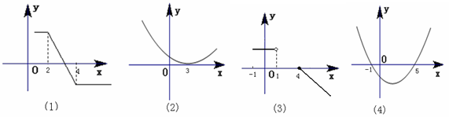
1.下列函数中能用二分法求零点的是______.
(1)(4)

Slide 22
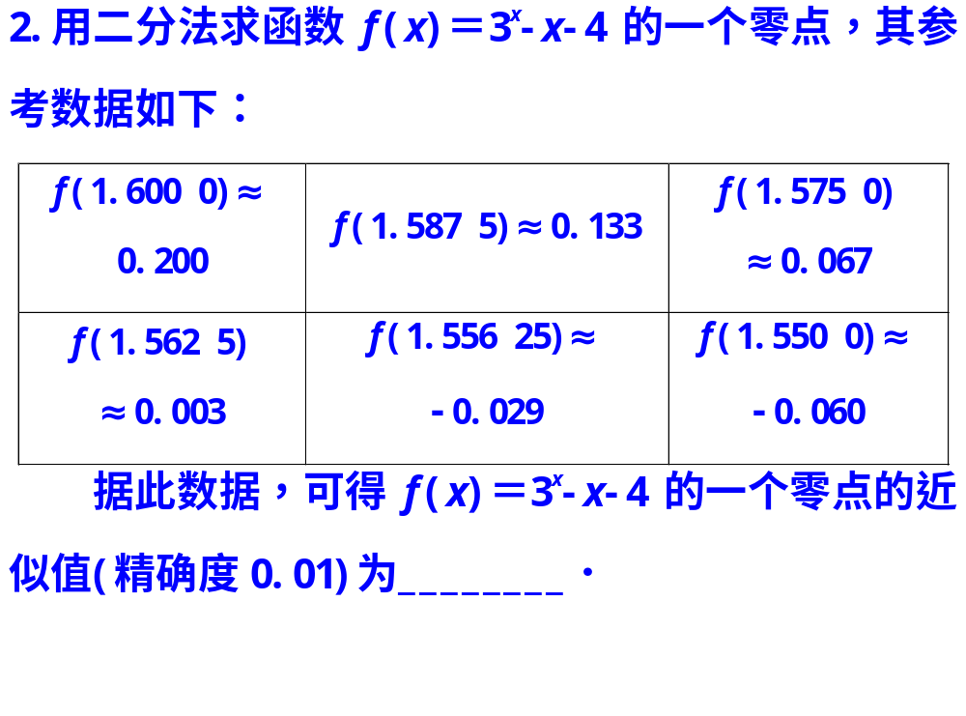
1.5625

Slide 23

3.用二分法求函数
在区间（0，1）内的零点（精确度0.1）.
解:
由题设可知：
所以，函数f(x)在区间（0，1）内有零点.
下面用二分法求函数在区间（0，1）内的零点x₀,

Slide 24
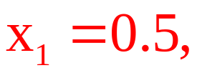




取区间(0,1)的中点
再取区间(0.5,1)的中点
所以近似零点可取为0.6875.

Slide 25
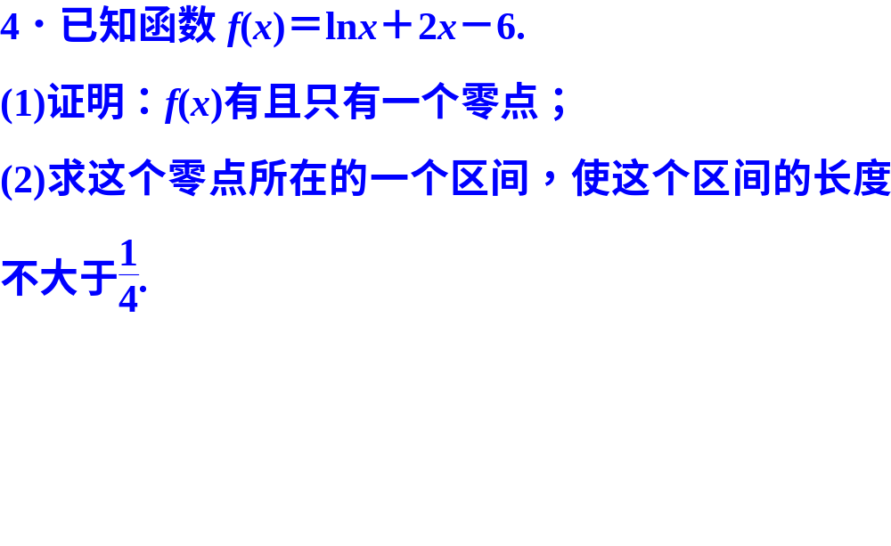

Slide 26
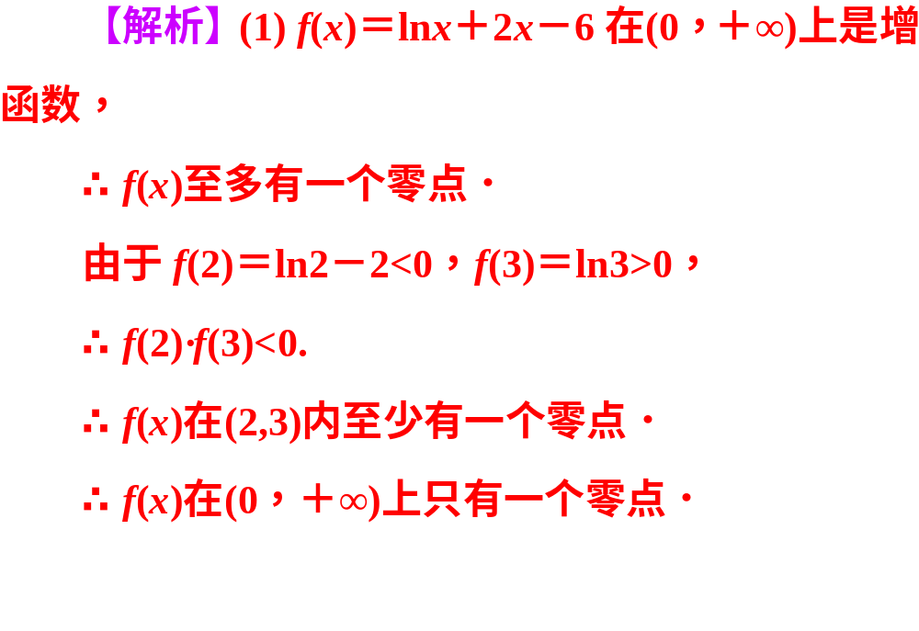

Slide 27
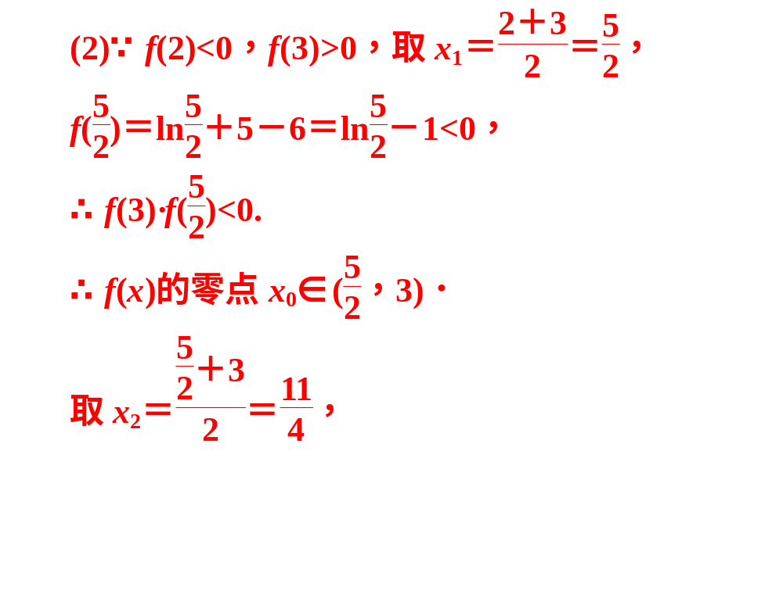

Slide 28
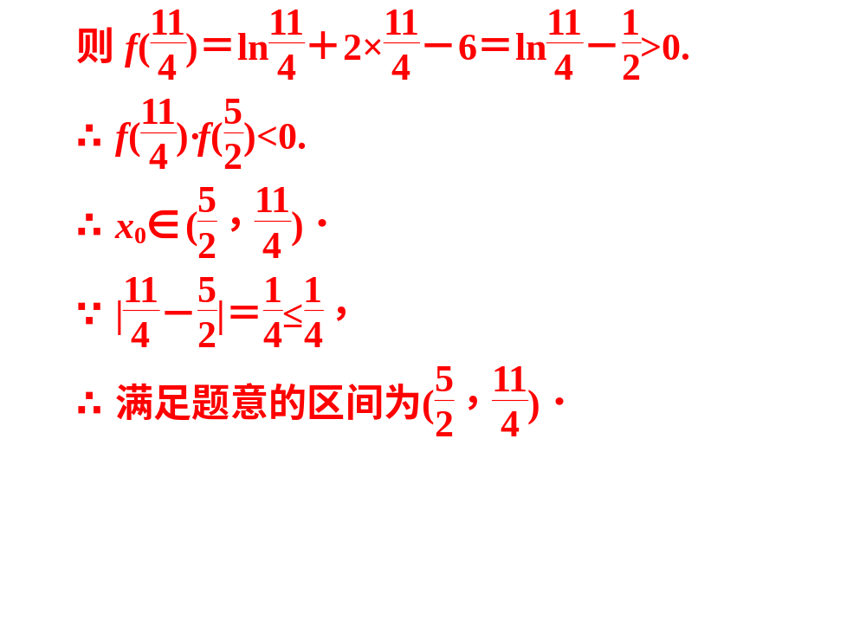

Slide 29

二分法
三种思想
定义
求函数零点近似值的步骤
逼近思想
函数思想
算法思想
定区间，找中点，中值计算两边看.
同号去，异号算，零点落在异号间.
周而复始怎么办? 精确度上来判断.
口
诀

Slide 30
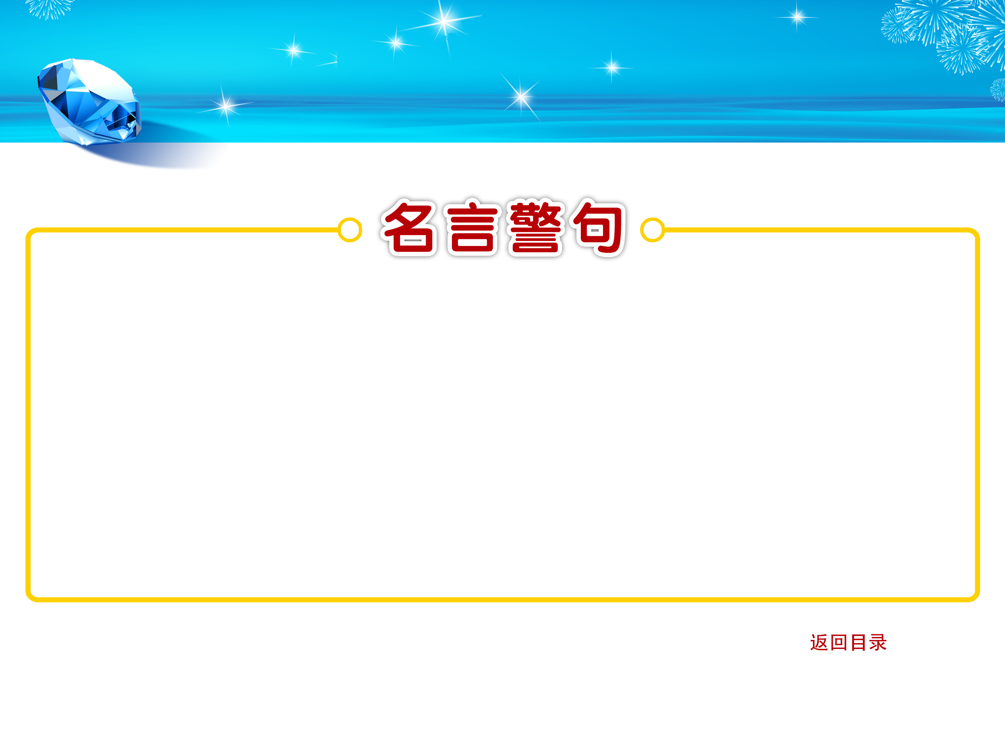
世间没有一种具有真正价值的东西，可以不经过艰苦辛勤的劳动而得到。

